Slide 1
Транспортное планирование городов

Slide 2
Тема 14. Лекция 14
Дорожная одежда жесткого типа и ее использование в городских условиях

Slide 3
Дородная одежда
Конструкции поперечных профилей дорожных одежд. Спосо­бы устройства корыта; поправки.
Подготовка поверхности земляного полотна (дна корыта) к строительству дорожной одежды.
Назначение дополнительных слоев оснований и материалы, применяемые для их строительства. Технология строительства допол­нительных слоев оснований из различных материалов.
Контроль качества работ.

Slide 4

Дорожная одежда
Дорожная одежда – это многослойная конструкция, предназначенная для распределения давления на грунт от действия транспортной нагрузки, обеспечивающая повышение сроков службы и транспортно-эксплуатационных показателей автомобильной дороги.

Slide 5
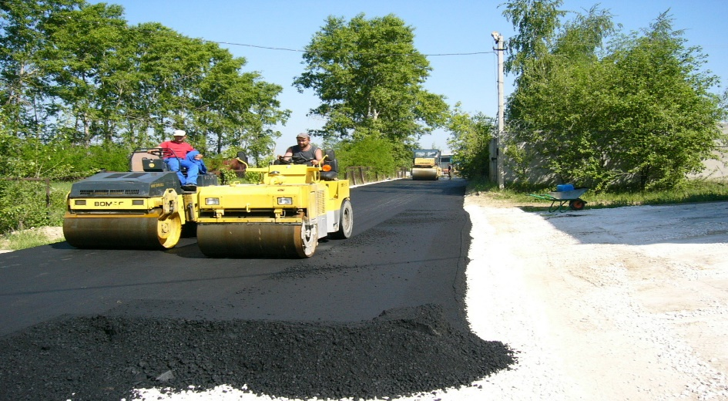
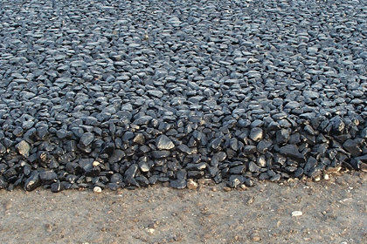
Дорожная одежда
Покрытие - верхняя часть дорожной одежды, воспринимающая усилия от колес транспортных средств и подвергающаяся непосредственному воздействию атмосферных факторов.
По поверхности покрытия могут быть устроены слои поверхностных обработок различного назначения (слои для повышения шероховатости, защитные слои и т.п.).

Slide 6
Дорожная одежда
Основание - часть конструкции дорожной одежды, расположенная под покрытием и обеспечивающая совместно с покрытием перераспределение напряжений в конструкции и снижение их величины в грунте рабочего слоя земляного полотна (подстилающем грунте), а также морозоустойчивость и осушение конструкции.
Следует различать несущую часть основания (несущее основание) и дополнительные слои основания. Несущая часть основания должна обеспечивать прочность дорожной одежды и быть морозоустойчивой.

Slide 7
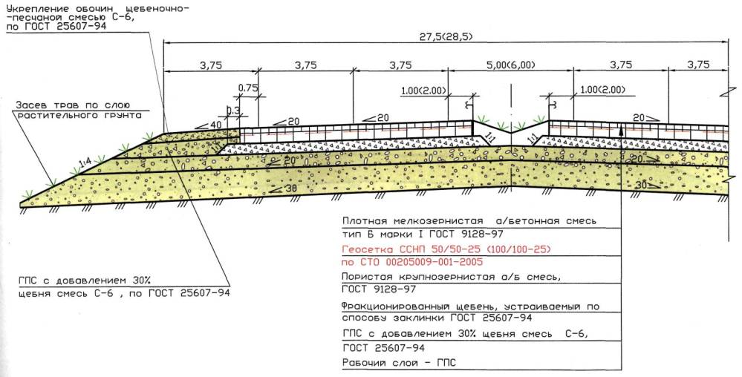

Slide 8
Дорожная одежда
Дополнительные слои основания - слои между несущим основанием и подстилающим грунтом. Предусматривают при наличии неблагоприятных погодно-климатических и грунтово-гидрологических условий.
Эти слои совместно с покрытием и основанием обеспечивают морозоустойчивость и дренирование конструкции и создают условия для снижения толщины вышележащих слоев из дорогостоящих материалов.
В соответствии с основной функцией, которую выполняет дополнительный слой, его называют морозозащитным, теплоизолирующим, дренирующим.

Slide 9
Дорожная одежда
К дополнительным слоям и прослойкам относят также гидро- и пароизолирующие, капилляро-прерывающие, противозаиливающие слои.
Дополнительные слои устраивают из песка и других местных материалов в естественном состоянии или укрепленных органическими, минеральными или комплексными вяжущими, из местных грунтов, обработанных вяжущими, из укрепленных смесей с добавками пористых заполнителей и т.д., а также из различного рода специальных индустриально выпускаемых материалов (геотекстиль, пенопласт, полимерная пленка и т.п.).

Slide 10
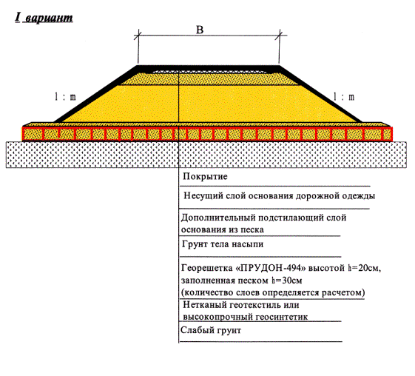
Дорожная одежда

Slide 11
Классификация дорожных одежд и покрытий
Типы дорожных одежд | Основные виды покрытий
Капитальные | Цементобетонные монолитные
 | Железобетонные, монолитные и сборные или из предварительно напряженного железобетона, армобетонные сборные и монолитные
 | Асфальтобетонные
Облегченные | Асфальтобетонные
 | Из щебня, гравия и песка, обработанных вяжущими
Переходные | Щебеночные и гравийные; из грунтов и каменных материалов, обработанных вяжущими или армированных геосинтетическими материалами
Низшие | Из грунтов, армированных геосинтетическим материалами или улучшенных добавками

Slide 12
Типы дорожных одежд | Основные виды покрытий | Категории дорог
Капитальные | Цементобетонные монолитные | I-IV
 | Железобетонные или армобетонные сборные | I-IV
 | Асфальтобетонные | I-IV
Облегченные | Асфальтобетонные | III, IV и на первой стадии двухстадийного строительства дорог II категории
 | Дегтебетонные
 | Из щебня, гравия и песка, обработанных вяжущими | IV и V
Переходные | Щебеночные и гравийные из грунтов и местных малопрочных каменных материалов, обработанных вяжущими | IV, V и на первой стадии двухстадийного строительства дорог III категории
Низшие | Из грунтов, укрепленных или улучшенных добавками | V и на первой стадии двухстадийного строительства дорог IV категории

Slide 13
Дорожная одежда
Жесткая дорожная одежда –работает как плита конечных размеров на упругом основании при свободном, шарнирном или ином способе соединения плит.
Жесткие одежды могут быть:
с цементным покрытием;
асфальтобетонным покрытием на основании из цементобетона с устроенными деформационными швами.

Slide 14
Дорожная одежда
Нежесткая дорожная одежда – работает как слоистая система бесконечных в плане размеров со сплошным покрытием на упругом основании.
К нежестким одеждам относят:
С покрытием из смеси каменных материалов с органическими вяжущими (асфальтобетон);
Покрытиями, в которых вяжущее вещество представляет комплексный материал, состоящий из органических и минеральных веществ (битумные эмульсии, цемент);
Покрытиями из каменных материалов (щебня, гравия, песка, шлака), обработанных и не обработанных вяжущими веществами.

Slide 15
Дорожная одежда
Дорожные одежды устраивают на всю ширину проезжей части ( с присыпными обочинами) ил в случае дорог низких категорий на всю ширину земляного полотна (серповидный профиль).
Определение кода ресурсов, номера расценки, состава работ и нормы расходов осуществляют по РСН 8.03.127-2007 «Ресурсно-сметные нормы на строительные конструкции и работы» (сб. 27 «Автомобильные дороги»)

Slide 16
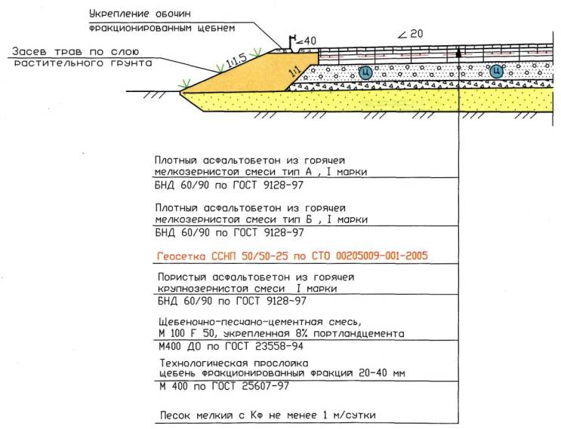

Slide 17
Проектирование дорожной одежды
Проектирование дорожной одежды - процесс конструирования и расчета дорожной конструкции (системы дорожная одежда + рабочий слой земляного полотна) на прочность, морозоустойчивость и осушение с технико-экономическим обоснованием вариантов с целью выбора наиболее экономичного в данных условиях:
выбор вида покрытия;
назначение числа конструктивных слоев с выбором материалов для устройства слоев, их толщина, размещение в конструкции;

Slide 18
Проектирование дорожной одежды
необходимость назначения дополнительных морозозащитных мер с учетом дорожно-климатической зоны, типа грунта рабочего слоя земляного полотна и схемы увлажнения рабочего слоя на различных участках;
необходимость назначения мер по осушению конструкции, а также по повышению трещиностойкости конструкции;
оценку целесообразности укрепления или улучшения верхней части рабочего слоя земляного полотна;
предварительный отбор конкурентоспособных вариантов с учетом местных природных и проектных условий работы.

Slide 19
Конструирование дорожной одежды
При конструировании дорожной одежды необходимо руководствоваться следующими принципами:
а) тип дорожной одежды и вид покрытия, конструкция одежды в целом должны удовлетворять транспортно-эксплуатационным требованиям, предъявляемым к дороге соответствующей категории;
б) конструкция одежды может быть принята типовой или разработана индивидуально для каждого участка или ряда участков дороги. Учитываются сходные природные условия (грунт рабочего слоя земляного полотна, условия его увлажнения, климат, обеспеченность местными дорожно-строительными материалами и др.) с одинаковыми расчетными нагрузками. При выборе конструкции одежды для данных условий предпочтение следует отдавать проверенной на практике в данных условиях типовой конструкции;

Slide 20
Конструирование дорожной одежды
в) в районах, недостаточно обеспеченных стандартными каменными материалами, допускается применять местные каменные материалы, побочные продукты промышленности и грунты, свойства которых могут быть улучшены обработкой их вяжущими (цемент, битум, известь, активные золы уноса и др.);
г) конструкция должна быть технологичной и обеспечивать возможность максимальной механизации и индустриализации дорожно-строительных процессов;
д) при конструировании необходимо учитывать реальные условия проведения строительных работ (летняя или зимняя технология и др.).

Slide 21
РАСЧЕТ ДОРОЖНЫХ ОДЕЖД НА ПРОЧНОСТЬ
Под прочностью дорожной одежды понимают способность сопротивляться процессу развития остаточных деформаций и разрушений под воздействием касательных и нормальных напряжений, возникающих в конструктивных слоях и подстилающем грунте от расчетной нагрузки (кратковременной, многократной или длительно действующей однократной), приложенной к поверхности покрытия.

Slide 22
Дорожную одежду следует проектировать с требуемым уровнем надежности, под которой понимают вероятность безотказной работы в течение межремонтного периода.
Отказ конструкции по прочности физически может характеризоваться образованием продольной и поперечной неровности поверхности дорожной одежды, связанной с прочностью конструкции (поперечные неровности, колея, усталостные трещины), с последующим развитием других видов деформаций и разрушений (частые трещины, сетка трещин, выбоины, просадки, проломы и т.д.).

Slide 23
Номенклатура дефектов и методика количественной оценки их определяется специальными нормами, используемыми при эксплуатации дорог.

Slide 24
Требуемые минимальные коэффициенты прочности при заданных уровнях надежности для расчета дорожных одежд по различным критериям прочности
Тип дорожной одежды |  | Капитальный
Категория дороги |  | I |  | II |  | III |  |  | IV
Предельный коэффициент разрушения |  | 0,05 |  |  |  | 0,10
Заданная надежность К_{н} |  | 0,98 | 0,95 | 0,98 | 0,95 | 0,98 | 0,95 | 0,90 | 0,95 | 0,90 | 0,85 | 0,80
Требуемый коэффициент прочности по критерию: | упругого прогиба | 1,50 | 1,30 | 1,38 | 1,20 | 1,29 | 1,17 | 1,10 | 1,17 | 1,10 | 1,06 | 1,02
 | сдвига и растяжения при изгибе | 1,10 | 1,00 | 1,10 | 1,00 | 1,10 | 1,00 | 0,94 | 1,00 | 0,94 | 0,90 | 0,87

Slide 25
Спосо­бы устройства корыта; поправки.
Корыто для дорожной одежды устраивают одним из следующих способов:
вырезая грунт земляного полотна
присыпая обочины.
Материалы дорожного основания (песок, гравий, щебень) и дорожного покрытия укладывают в корыто.
Оно представляет собой выемку глубиной до 0,35—0,4 м вдоль оси земляного полотна. Корыта отрывают, как правило, автогрейдерами.

Slide 26
Спосо­бы устройства корыта; поправки.
Вырезное корыто устраивают преимущественно в выемках и нулевом профиле земляного полотна. Этот способ применяют, как правило, в городских условиях для дорожных одежд нежесткого типа с бортовым камнем.
Если земляное полотно устраивают в насыпи, то при сооружении верхней ее части из местных песчаных грунтов корыто делают с присыпными обочинами, в дальнейшем используемыми под тротуары.
.

Slide 27
Спосо­бы устройства корыта; поправки.
Для устройства врезного корыта в плотных связных грунтах при значительных толщах дорожных одежд (не менее 0,5—0,6 м) применяют универсальный бульдозер. Успешно используют также экскаваторы-планировщики с телескопической стрелой, разрабатывающие грунт корыта с одновременной погрузкой в автомобили-самосвалы. При меньшей толщине дорожной одежды в легких грунтах (I и II группы) иногда корыто устраивают автогрейдером

Slide 28
Спосо­бы устройства корыта; поправки.
Технология устройства врезного корыта включает несколько операций:
зарезание грунта,
перемещение в конус,
вывоз грунта на автомобилях-самосвалах
и планировку корыта.

Slide 29
Спосо­бы устройства корыта; поправки.
В зависимости от свойств и состояния грунта бульдозер зарезает и перемещает грунт вдоль корыта, образуя конус высотой не менее 3 м. Затем автопогрузчиком погружают грунт на автомобили-самосвалы и отвозят его.
Ковш на телескопической стреле экскаватора-планировщика движется параллельно дну корыта, зарезая и погружая грунт в кузов автомобилей-самосвалов.
Поверхность корыта должна быть такой, чтобы зазор между трехметровой рейкой и грунтом не превышал 5 мм.

Slide 30
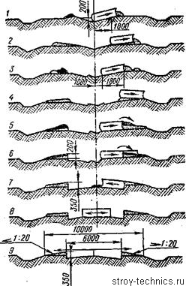
Спосо­бы устройства корыта; поправки.
Устройство корыта в готовом земляном полотне

Slide 31
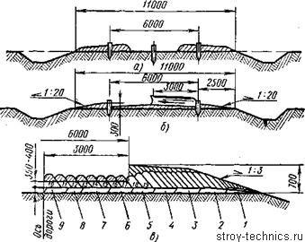
Спосо­бы устройства корыта; поправки.
Устройство корыта с одновременным возведением насыпи:
а — отсыпка обочин, б — профилирование корыта, в — схема устройства корыта; 1—19— номера проходов автогрейдера

Slide 32
Спосо­бы устройства корыта; Поправки.
Материал по дну корыта разравнивают послойно круговыми проходами. Отвал устанавливают под углом захвата 45°, углом резания до 50° и углом наклона, равным заданному поперечному профилю. При этом отвал приподнимают на высоту разравниваемого слоя.
После этого поверхность профилируют, для чего отвал устанавливают под углом захвата 60—90°, а угол резания — 60°. Профилирование ведут круговыми проходами, начиная от бровки корыта. Длина захваток для укладки материала оснований — не менее 300 м. Для обеспечения разворотов автогрейдеров в конце участка организуют съезды с насыпи.

Slide 33
1. Основная литература: 1. Косцов А.В. и др. Транспортная планировка городов. Учебное пособие. М.-2018г. -300с.; 2. Федотов Г.А., Поспелов П.И. Изыскание и проектирование автомобильных дорог. М:, «Академия» 2018 г.- 465 с.; 3. Градостроительство. Планировка и застройка городских и сельских поселений СНиП РК 3.01-01-2008, Астана, 2008; 4. Градостроительство. Планировка и застройка городских и сельских населенных пунктов. СН РК 3.01-01-2013; 5. Градостроительство. Планировка и застройка городских и сельских населенных пунктов. СП РК 3.01-101-2013; 6. Сильянов В.В., Домке Э.Р. Транспортно-эксплуатационные качества автомобильных дорог и городских улиц. Учебник для студентов вузов. 2-е изд. –М.Академия, 2008. – 352 с.;
Қосымша әдебиеттер
1. 7. Гуревич и др. Справочник проектировщика городских дорог. М., Стройиздат. 1968. 8. Гохман В.А. и др. Пересечение и примыкание автомобильных дорог: М., высшая школа, 1989. - 319 с. 9. Меркулов Е.А. Городские дороги. Учебник для вузов. М., «Высшая школа», 1973.-456с. 10. Меркулов Е.А. и др. Примеры проектирования дорог и сетей пассажирского транспорта в городах. М., «Высшая школа», 1962. – 265 с. 11. Милашечкин А.А. и др. Узлы автомобильных дорог. М., «Транспорт», 1966. – 366с. 12. Меркулов Е.А. и др. Сборник конструкций городских дорог. М., Стройиздат, 1967. – 186 с. 13. Озеленение населенных мест: Справочник /Ерохин Г.П. и др., М., «Высшая школа», 1974. – 123 с. 14. Орнатский Н.П. Проектирование городских скоростных дорог. М., «Высшая школа», 1974.- 123 с. 15. Информационно – аналитический журнал «Автомобильные дороги» ЗАО «Издательство «Дороги», Москва, комитет по печати РФ, ежемесячник.»

